Slide 1
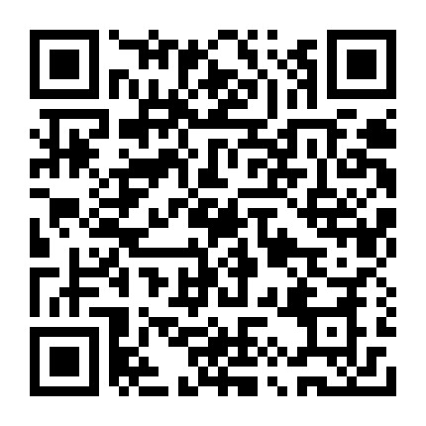
网络安全等级保护
孟宁
关注孟宁

Slide 2
网络安全等级保护
2019年5月13日，网络安全等级保护2.0（简称等保2.0）核心标准（《信息安全技术网络安全等级保护基本要求》（GB/T 22239-2019）、《信息安全技术网络安全等级保护测评要求》、《信息安全技术网络安全等级保护安全设计技术要求》）正式发布，网络安全等级保护正式进入2.0时代。
一般数据保护条例(GDPR)为欧洲联盟于2018年5月25日出台的条例，前身是欧盟在1995年制定的《计算机数据保护法》。是欧盟公民数据处理制定了一套统一的法律和更严格的规定，也规定了对违规行为的严厉处罚。这些罚款是以行政罚款的形式出现的，可以对任何类型的违反GDPR行为进行处罚，包括纯粹程序性的违规行为。其罚款范围是1000万到2000万欧元，或企业全球年营业额的2%到4%。

Slide 3
网络安全事件
早在2010年，震网病毒攻击伊朗核设施，导致伊朗核计划被迫延后数年。一位CIA工作人员透露，震网病毒是一个有多国情报组织联合的网络攻击行动，包括美国中央情报局、国安局与网络司令部，英国政府通信总部CGHQ，以色列网络情报处和摩萨德。
2015年12月23日圣诞节前两天，乌克兰伊万诺·弗兰科夫斯克地区（三个城市、140 万人口）的电力系统被黑客攻击并导致大规模的停电，持续数个小时，使得成千上万的家庭在黑暗中度过。各种证据显示，乌克兰停电事件是一次精心策划、目标明确、组织严密的协同攻击，攻击者展现了高度的规划、协作能力和高超的技术水准。如：恶意软件的植入与长时间潜伏、对事故处理电话系统的拒绝服务攻击、致瘫SCADA 系统地阻碍系统恢复、攻击之后的证据清除等。
虽然乌克兰停电事件的罪魁祸首至今未有定论，但2019年委内瑞拉长达一周多的大停电事件中，马杜罗明确把怀疑对象指向美国：“这是一场针对委内瑞拉的高技术网络攻击，只有美国具备发动这类攻击所需技术。”在大停电的黑暗一周中，委内瑞拉陷入几乎崩溃的边缘。许多地区气温高达40摄氏度，医院里等待手术的病人苦苦呻吟，停电使得全国80%的地区停水，人们不得不用各种容器从不干净的城市河流里直接灌水回家。

Slide 4
网络安全威慑
《纽约时报》披露，“如果有一天俄罗斯陷入了黑暗，华盛顿就是那个幕后黑手。”美国军方网络司令部至少从2012年就开始以“前所未有”的深度将潜在的恶意代码植入俄罗斯电网，可以随时发起网络攻击。得克萨斯大学教授切斯尼对美军的这一网络行动洋洋得意地称：“这是21世纪的炮舰外交。我们过去常常把军舰停泊在对方国家岸边才能征服它们，现在我们不为人知就可以进入对方电网等关键系统，令其付出巨大的代价。”

Slide 5
网络攻击正呈现出4点深刻的变化
（1）网络攻击的对象已经从传统的IT系统扩大到关键基础设施；
（2）网络攻击的目的已经从获取经济利益转变成为政治利益服务；
（3）网络攻击的发起从普通的黑客组织行为变成了国家行为；
（4）网络攻击造成的影响已经从虚拟世界扩大到现实世界，甚至影响到一国执政当局的合法性。
两个问题：
一、网络空间会否成为陆、海、空、天之后的第五维战争空间？
二、中国政府这些年在网络安全方面的治理经验和措施，能否真正保证关键基础设施的网络安全？

Slide 6
定级
定级是开展网络安全等级保护工作的“基本出发点”
定级结果应当成为系统安全保护的总体安全需求之一
定级过程是找到系统最大风险的过程
信息系统根据什么定级？定什么级？是从信息系统对国家安全、经济建设、公共利益等方面的重要性，以及信息系统被破坏后造成危害的严重性角度对信息系统确定的等级-重要性定级。

Slide 7
等级定义
第一级，信息系统受到破坏后，会对公民、法人和其他 组织的合法权益造成损害，但不损害国家安全、社会秩序和公共利益；
第二级，信息系统受到破坏后，会对公民、法人和其他组织的合法权益产生 严重损害，或者对社会秩序和公共利益造成损害，但不损害国家安全；
第三级，信息系统受到破坏后，会对社会秩序和公共利益造成严重损害，或者对国家安全造成损害。
第四级，信息系统受到破坏后，会对社会秩序和公共利益造成特别严重损害， 或者对国家安全造成严重损害。
第五级，信息系统受到破坏后，会对国家安全造成特别严重损害。”

Slide 8
基本概念
安全保护等级 等级的确定是不依赖于安全保护措施的，具有一定的 “客观性”，即该系统在存在之初便由其自身所实现的 使命的重要程度决定了它的安全保护等级，而非由“后 天”的安全保护措施决定。
等级保护对象 网络安全等级保护工作的作用对象，主要包括基础网络设施、信息系统（如工业控制系统、云计算平台、 物联网、使用移动互联技术的系统、其他系统）以及数字资源等。
客体 受法律保护的、等级保护对象受到破坏时所侵害的社会关系，如国家安全、社会秩序、公共利益以及公民、 法人或其他组织的合法权益。

Slide 9
定级要素
定级要素一：受侵害的客体
公民、法人和其他组织的合法权益
是法律确认的并受法律保护的公民、法人和其他组织所享有的一定的社会权利和利益。本标准中特指拥有信息系统的个体或确定组织所享有的社会权利和利益。
社会秩序和公共利益
国家机关的工作秩序； 各类经济活动秩序； 各行业科研、生产秩序； 公众正常生活秩序等。
不特定社会成员所共同享有的，维持其生产、生活、 教育、卫生等方面的利益，表现为： 社会成员使用公共设施；社会成员获取公开信息资源；社会成员获取公共服务等国家安全。
国家安全 国家层面、与全局相关的国家政治安全、国防安全、 经济安全、社会安全、科技安全和资源环境安全等方面利益。

Slide 10
定级要素
定级要素二：对客体的侵害程度。一般损害：工作职能受到局部影响，业务能力有所降低 但不影响主要功能的执行，出现较轻的法律问题，较低 的财产损失，有限的社会不良影响，对其他组织和个人 造成较低损害。
严重损害：工作职能受到严重影响，业务能力显著下降且严重影响主要功能执行，出现较严重的法律问题，较 高的财产损失，较大范围的社会不良影响，对其他组织 和个人造成较严重损害。
特别严重损害：工作职能受到特别严重影响或丧失行使能力，业务能力严重下降且或功能无法执行，出现极其 严重的法律问题，极高的财产损失，大范围的社会不良 影响，对其他组织和个人造成非常严重损害。

Slide 11
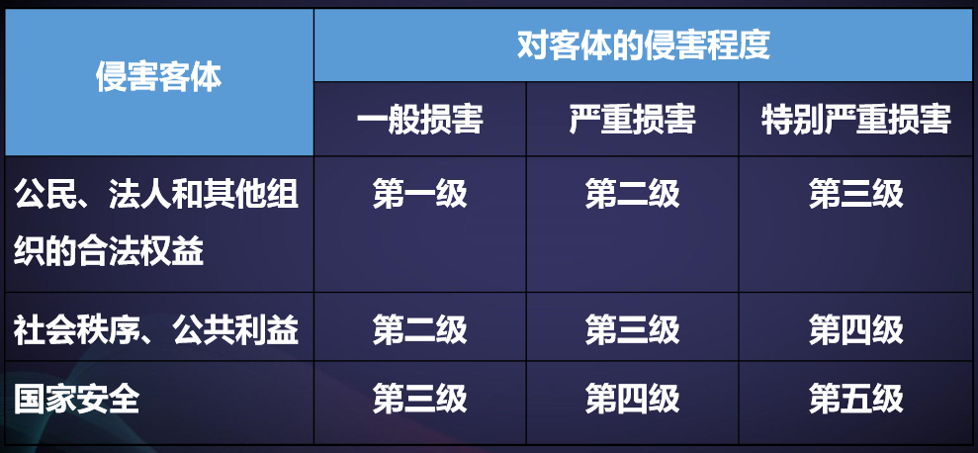
定级要素与安全保护等级的对应关系

Slide 12
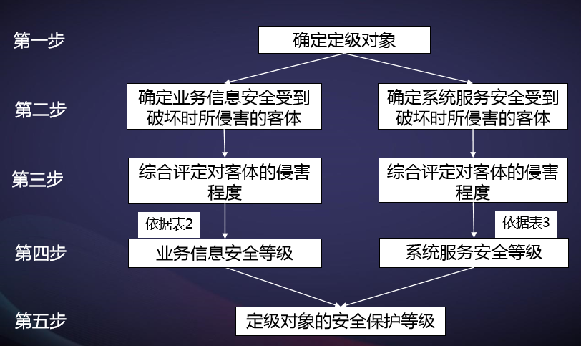
定级方法

Slide 13
定级方法
第一步： 确定定级对象 定级对象应当具备以下条件： • 具有确定的主要安全责任主体 • 承载相对独立的业务应用 • 包含相互关联的多个资源
第二步：确定受侵害客体 • 业务信息受到破坏后的侵害客体 • 系统服务受到破坏后的侵害客体 • 多种信息和多种服务系统的处理
第三步：确定对客体的侵害程度 • 业务信息受到破坏后对客体的侵害程度 • 系统服务受到破坏后对客体的侵害程度 • 多种信息和多种服务系统的处理
第四步：确定业务信息安全等级和系统服务安全等级 •
第五步：初步确定系统安全保护等级

Slide 14
定级流程
1. 确定定级对象
2. 初步确定等级
3. 专家评审 定级对象的运营、 使用单位应组织信息安全专家和业务 专家，对初步定级结果的合理性进行评审，出具专家评审意见。
4. 主管部门审核 定级对象的运营、使用单位应将初步定级结果上报行业主管部门或上级主管部门进行审核。
5. 公安机关备案审查 定级对象的运营、 使用单位应按照相关管理规定，将初步定级结果提交公安机关进行备案审查。

Slide 15
总结
网络安全等级保护是国家网络安全保障的基本制度、基本策略、基本方法。开展网络安全等级保护工作是保护信息化发展、维护网络安全的根本保障，是网络安全保障工作中国家意志的体现。
网络安全等级保护工作包括定级、备案、建设整改、等级测评、监督检查五个阶段。定级对象建设完成后，运营、使用单位或者其主管部门应当选择符合国家要求的测评机构，依据《网络安全等级保护测评要求》等技术标准，定期对定级对象安全等级状况开展等级测评。

Slide 16
参考资料
https://github.com/7hmA3s/ClassifiedProtection
http://netinfo-security.org/article/2019/1671-1122-19-2-77.html
http://www.djbh.net/webdev/web/AcademicianColumnAction.do?p=getYszl&id=8a8182566b88e153016bda0eb34e001d

